Slide 1
«Современные подходы к питанию при сахарном диабете»
Горявина Марина Александровна
главная медицинская сестра
Государственное бюджетное учреждение здравоохранения Самарская городская клиническая больница № 8

Slide 2
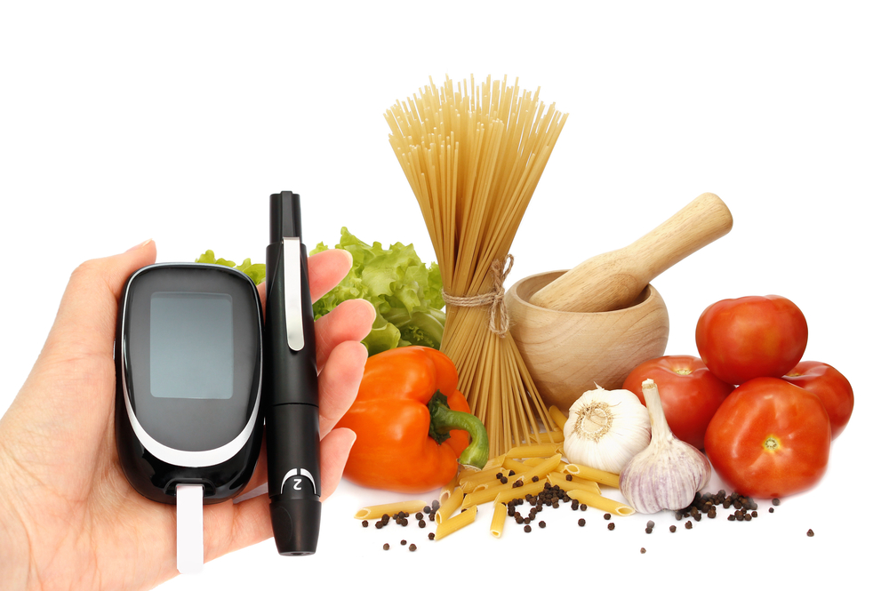
Здоровое питание
является основным методом профилактики и применяется в комплексном лечении многих заболеваний, прежде всего алиментарнозависимых – таких, как сахарный диабет.

Slide 3
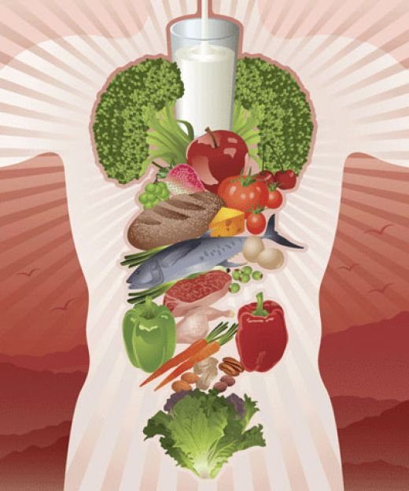
Мы не можем жить без еды:
именно из пищи организм получает энергию для роста и обновления клеток,
нормальной функции
всех органов, но…
неумеренность в еде
приносит человеку больше
вреда, чем пользы.

Slide 4
Современный взгляд на проблему питания
инсулин
питание
Физические
нагрузки
обучение
Notes:
«При диабете нет ограничений, есть только правильный образ жизни».

Slide 5
Рекомендации по правильному питанию
Больному сахарным диабетом не обязательно соблюдать какую либо диету, но необходимо следовать правилам здорового рационального питания, к которому склонен наш организм.
Человек с диабетом может кушать все, но он должен знать, как, когда, сколько и каких продуктов нужно съесть для того, чтобы контролировать уровень сахара в крови.
Notes:
Именно в соответствии с этим правилом и даются рекомендации по правильному питанию больных сахарным диабетом.

Slide 6
Целью рационального питания при сахарном диабете является нормализация обменных процессов в организме
Важность соблюдения диеты при сахарном диабете подчеркивалась еще в те времена, когда о причине сахарного диабета, и его развитии люди знали очень мало.
Первые рекомендации по питанию для больных сахарным диабетом были описаны ещё в 1500 году до н.э. в папирусах Эберса.
В них указывалось, что «белая пшеница, фрукты и сладкое пиво» вредны при мочеизнурении (мочеизнурение – старое название сахарного диабета).

Slide 7
Ограничения в питании
Основные ограничения (но - не запреты) в питании при сахарном диабете состоят:
в уменьшении потребления продуктов с повышенным содержанием сахара (рафинированных продуктов) и
составлении рациона, обеспечивающего поступление в организм такого количества белков, жиров, углеводов и микронутриентов (витаминов, минеральных веществ и др.), которого будет достаточно для поддержания нормальной массы тела и компенсации обменных процессов для полноценной жизни.

Slide 8
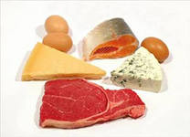
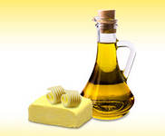
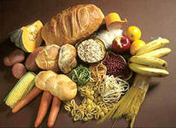
Состав пищи
Белки Жиры
Углеводы

Slide 9
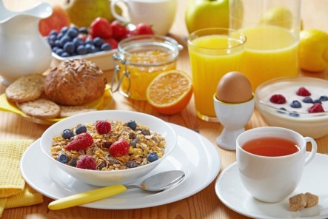
Какие компоненты пищи обладают глюкозоповышающим действием?

Slide 10
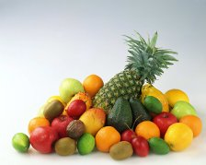
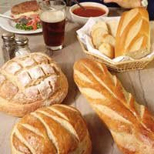
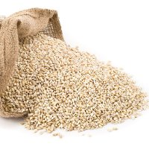
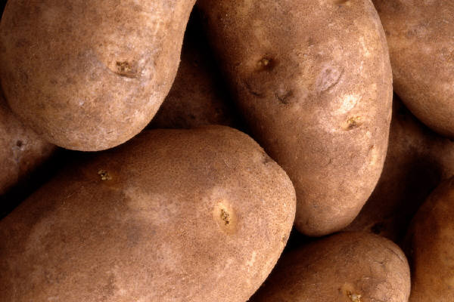
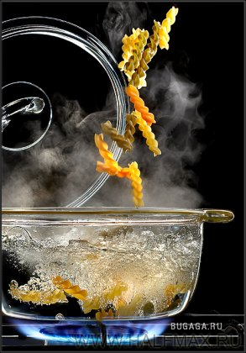
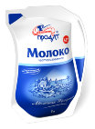
Углеводы =
сахара,
крахмал,
растительные волокна

Slide 11
Дневник питания
Важным условием правильной организации диеты при сахарном диабете является ведение больным дневника питания.
В дневник вносится список продуктов, съеденных в течение дня, их количество и калорийность. Ведение дневника питания способствует повышению эффективности данного метода лечения.

Slide 12
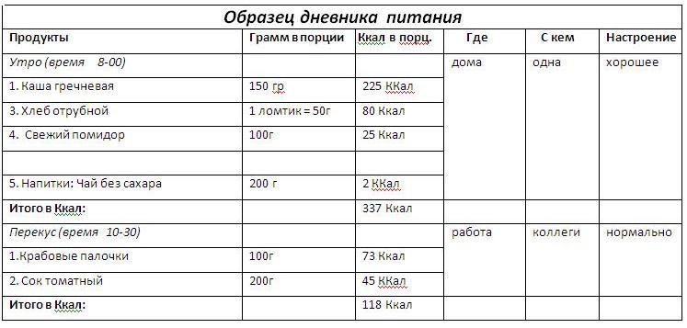
Образец дневника питания

Slide 13
Суточная потребность человека в пище
зависит:
от возраста
пола
характера трудовой деятельности
физических нагрузок
физическими затратами организма.
Энергетическую ценность пищи определяют в килокалориях, которые получает организм при усвоении основных компонентов пищи (белки, жиры, углеводы). Для взрослых пациентов с сахарным диабетом в покое необходимая суточная калорийность рассчитывается на 1 кг массы тела – для женщин 20–25 ккал/кг, для мужчин – 25–30 ккал/кг.

Slide 14
«Суточная потребность организма в энергии в зависимости от массы тела (при абсолютном покое)»
Тип телосложения | Превышение массы тела, % | Дневная потребность в энергии, ккал/кг
Худой | -5 - -9 | 25
Нормальный | 0 | 20
Ожирение 1 – 2-й степени | 10-49 | 17
Ожирение 3-й степени | >50 | 15

Slide 15
Основные правила здорового питания при сахарном диабете

Slide 16
Хлебные единицы
Необходимо вести подсчет хлебных единиц (ХЕ), их еще называют условными единицами (УЕ).
Это обязательно, прежде всего для пациентов с СД 1-го типа (инсулинозависимым).

Slide 17
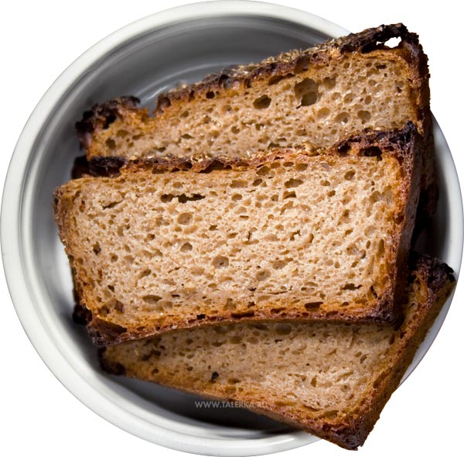
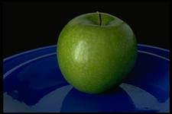
ХЛЕБНАЯ (углеводная) ЕДИНИЦА =
количество углеводсодержащего продукта, соответствующее
10 г глюкозы

Slide 18
ТАБЛИЦА ХЛЕБНЫХ ЕДИНИЦ
(1 ХЕ = количество продукта, содержащее 10-12 г углеводов
Фрукты и ягоды (с косточками и кожурой) 1 ХЕ = ....
2-3 штуки | Абрикосы | 110 г
1 штука, крупная | Айва | 140 г
1 кусок (поперечный срез) | Ананас | 140 г
1 кусок | Арбуз | 270 г
1 штука, средний | Апельсин | 150 г
1/2 штуки, среднего | Банан | 70 г
7 ст. ложек | Брусника | 140 г
12 штук, небольших | Виноград | 70 г
15 штук | Вишня | 90 г
1 штука, средний | Гранат | 170 г
1/2 штуки, крупный | Грейпфрут | 170 г
1 штука, маленькая | Груша | 90 г
1 кусок | Дыня | 100 г

Slide 19
Расчет ХЕ в готовых продуктах
Необходимая информация:
1. Вес или объем порции
2. Кол-во углеводов в 100г. продукта
3. 1 ХЕ = 10г (12г) углеводов
Расчет:
1. (вес (объем) х кол-во углеводов в 100г)/100 = … г. Угл.
2. … г. Угл./ 10 (12) = … ХЕ

Slide 20
Пример №1
В 1 стаканчике 117г йогурта. В 100г содержится 16,5г углеводов.
117 х 16,5 / 100 = 19,3 г. Угл.
В 1стаканчике
117г йогурта.
В 100г содержится
16,5 г углеводов
19,3 г Угл / 10 = 1,93 ХЕ = 2ХЕ
В 1 стаканчике йогурта содержится
2 ХЕ

Slide 21
Группы продуктов, содержащих углеводы (подсчитываются):
Зерновые (крупы, кукуруза, бобовые, мучные и хлебобулочные изделия)
Все фрукты и ягоды
Картофель
Жидкие молочные продукты (молоко, кефир, простокваша, ряженка, йогурт)
Сахар (мед, варенье, фруктовые и
ягодные соки, сухофрукты...)
Notes:
все овощи, кроме картофеля, можно не учитывать по условным единицам, остальные же углеводсодержащие продукты нужно подчитывать

Slide 22
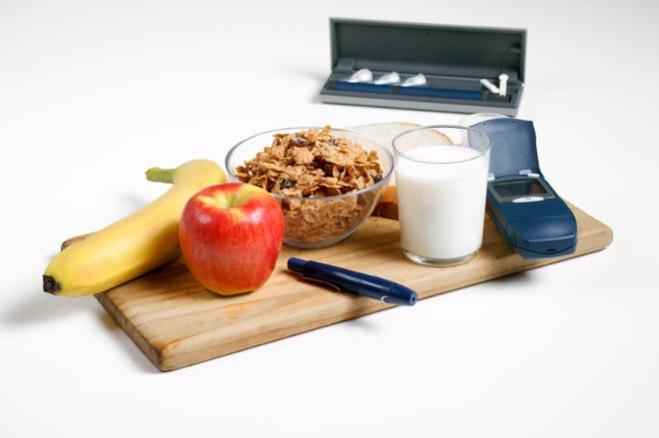
Режим питания:
приём пищи 6 раз в сутки:
1 завтрак,
2 завтрак,
обед,
полдник,
ужин
и на ночь.
Углеводы, жиры, белки распределяются равными порциями на весь день между 5 – 6 приемами пищи.

Slide 23
Планирование рациона
Необходимо употреблять больше клетчатки и меньше рафинированных продуктов. Овощи рекомендуется есть 3 раза в день.
Чтобы легче планировать свой рацион, представьте тарелку, соотношение продуктов в которой должно быть таким: 50% объема – овощи, 25-30% - углеводы (каши, хлеб, картофель), 20-25% - белки (мясо, рыба, яйца, творог, бобовые). Смешанных продуктов (бобы содержат и белки и углеводы) по объему получается больше.

Slide 24
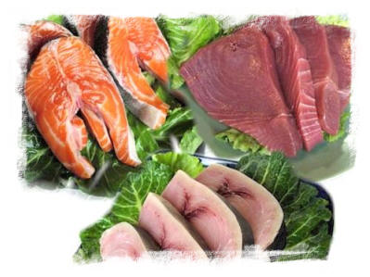
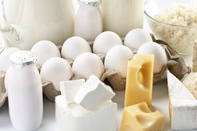
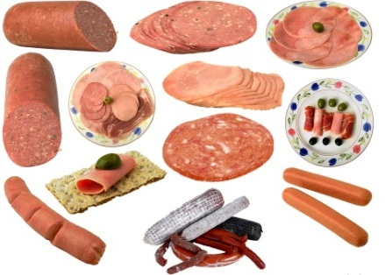
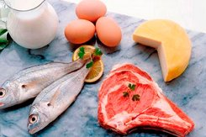
Белковые продукты
Имеют высокое содержание белка
Не содержат углеводов
Не влияют на уровень сахара =
не подсчитываются

Slide 25
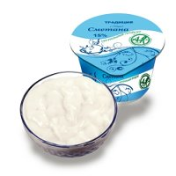
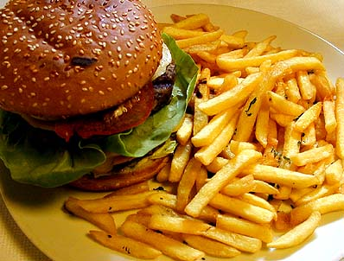
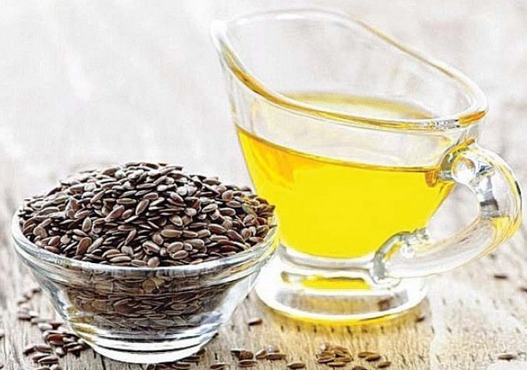
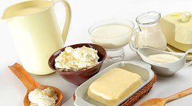
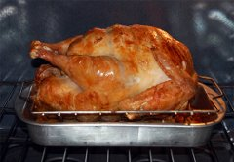
Жиры в пище
НЕТ прямого
сахароповышающего
действия =
не подсчитываются !
Количество жиров в пище должно
соответствовать количеству,
рекомендуемому
для человека без СД

Slide 26
Жиры в пище
Высокое содержание жиров в пище, в т.ч. из-за вида
кулинарной обработки (например, жарение) не влияет на уровень сахара крови. Это – основная причина ожирения.
7000 ккал – 1 кг жира
1 сдобная булочка или несколько штук печенья
каждый день (100ккал) –
увеличение веса на 5 кг за год!!!
Небольшая пачка арахиса (175г)
каждую неделю –
увеличение веса на 8 кг за год!!!
Ограничение жиров – при избыточной
массе тела и сопутствующих
заболеваниях ЖКТ

Slide 27
Важным принципом диеты при сахарном диабете является
разнообразие рациона больного.
В разные дни рекомендуется питаться разными продуктами и их комбинациями.
Например: можно устраивать «молочные дни», «овощные дни», «мясные дни», «рыбные дни».

Slide 28
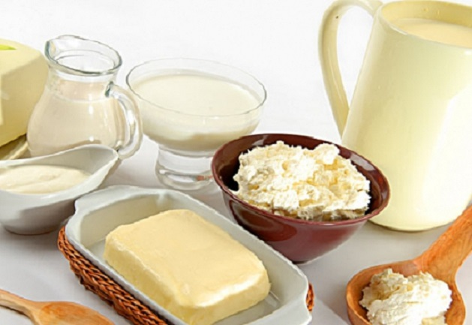
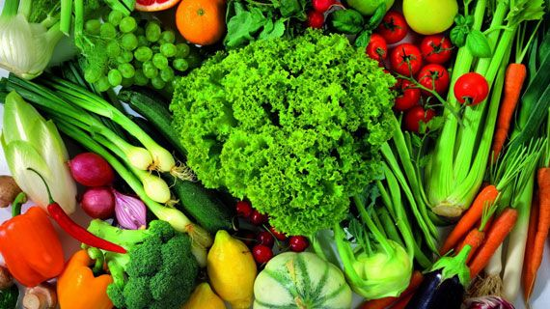
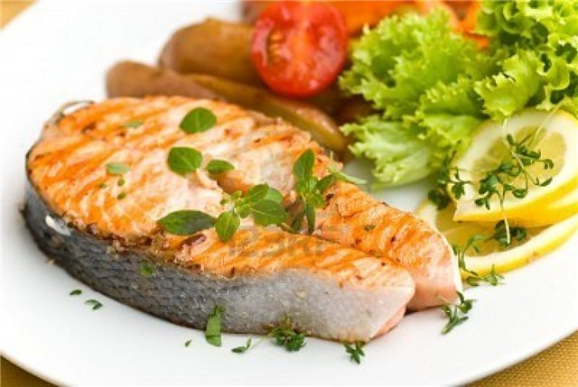
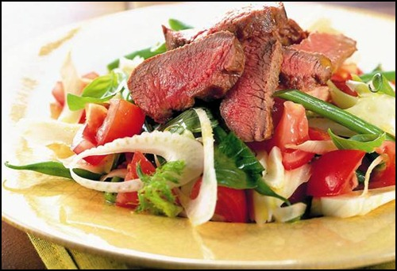
Разнообразие в рационе больного

Slide 29
Следует почти полностью отказаться от продуктов, содержащих легкоусваиваемые (простые) углеводы.
Это конфеты, варенье, сгущенное молоко, зефир, мармелад, халва, пирожные, повидло и т.д., а также геркулесовая и манная каши, картофельное пюре.

Slide 30
О МЁДЕ
Отдельно стоит сказать о мёде.
Это уникальное творение природы, в его состав входят фруктоза и глюкоза – простые углеводы. Но, больным сахарным диабетом, употреблять его надо осторожно. Если жевать мед вместе с сотами после тарелки салата из овощей, скачка сахара не произойдет.

Slide 31
Рекомендации по употреблению сладкого
Умеренное употребление сладкого(не каждый день!)
Лучше в виде десерта после еды (смешивание в желудке с остальной пищей – не повлияет на повышение сахара слишком быстро)
Есть сладкое, замещая ими часть других углеводов (меньше хлеба, картофеля или фруктов)
Замещение привычных углеводов (например, бутерброд) в перекус
Увеличение дозы инсулина, если сладкое добавляется к основной еде

Slide 32
«Неполезная» еда: когда делать ретест гликемии?
Сладости – 0,5 часа
Мороженое, шоколад – 1 -1,5 часа
Картофельные чипсы – 2 -3 часа

Slide 33
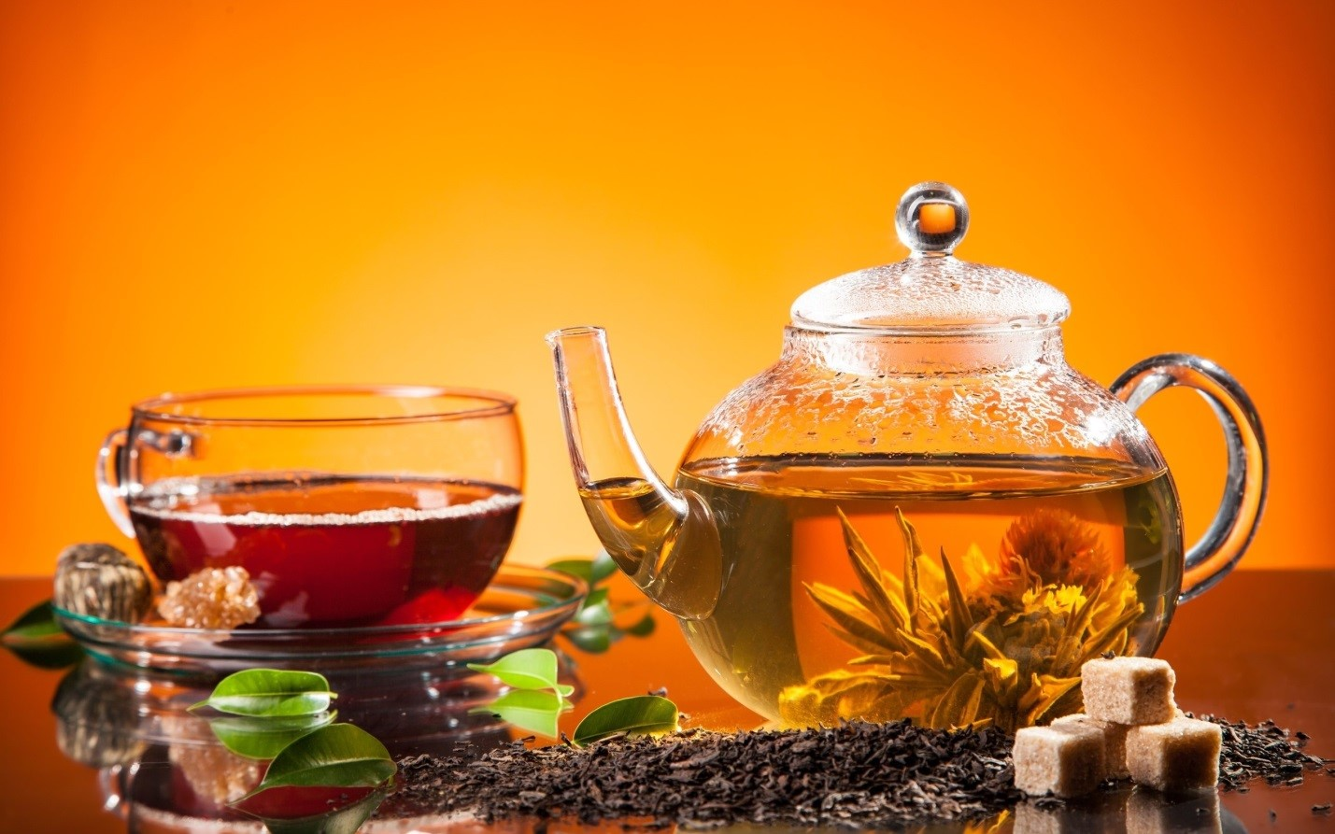
Сахарозаменители
Чтобы компенсировать чувство сладости, если вы к нему привыкли, можно добавлять в пищу сахарозаменители, но это совсем не обязательно, так как настоящий чай и кофе пьют без добавления сахара.

Slide 34
Сахарозаменители
Калорийные (аналоги сахара):
Фруктоза, ксилит, сорбит – калорийность близка к сахару
2. Некалорийные (подсластители):
Аспартам, сахарин, цикламат, ацесульфам К – 0 ккал
Аналоги сахара – ксилит, сорбит, фруктоза не требуют для своего усвоения инсулина, но обладают почти такой же калорийностью, как обычный сахар, так же незначительно, более медленно, но все же повышают уровень сахара в крови. Они содержатся во многих диабетических продуктах (конфеты, вафли и др.), поэтому не рекомендуются больным с избыточной массой тела. Кроме того, ксилит и сорбит могут вызывать диспепсические явления, метеоризм, диарею, так как обладают слабительным действием. Употреблять в сутки их надо не более 30-5- гр. Заменители сахара в таблетках, как правило, не калорийны и не влияют на уровень сахара в крови. Сахарин слаще сахара в 300-500 раз, аспартам – в 200 раз (неустойчив к термообработке и противопоказан при фенилкетонурии), цикламат – в 30-50 раз (термоустойчив, но противопоказан при беременности). Есть данные, что цикламат и сахарин оказывают канцерогенное действие и поэтому запрещены в некоторых странах, однако это не доказано. В любом случае, чем меньше вы употребляете химических веществ с пищей, тем лучше.

Slide 35
Специальное «диабетическое» меню???
Если на основе фруктозы – количество углеводов идентично продуктам на основе сахара
Сорбит часто вызывает побочные эффекты (боли в животе и диарею)
Люди чувствуют себя «отличными» от других
Дороже «нормальных» продуктов
Непривлекательный вкус

Slide 36
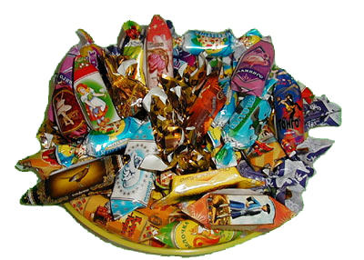
Есть ли смысл в использовании продуктов на сахарозаменителях?

Slide 37
100 г обычного печенья:
71 г углеводов – 284 ккал, 16 г жира – 144 ккал, 7 г белка – 28 ккал
100 г диабетического печенья:
62 г углеводов – 248 ккал, 20 г жира – 180 ккал, 6 г белка – 24 ккал
Таким образом, людям с диабетом замена обычных сладостей на диабетические ничего не дает

Slide 38
Достижимые цели
Для снижения веса следует соблюдать низкокалорийную диету, избегать употребления жирных продуктов. Не надо ставить недостижимых целей: худеть медленно легче, и результаты – стабильнее. Снижение веса в месяц на 2-3 кг – вполне хороший результат. Для начала можно просто чуть меньше есть, по принципу «дели пополам». Кратковременные диеты вредят организму, а дорогостоящие препараты типа сжигателей жира могут серьезно нарушить обмен веществ. Когда вы едите редко, возможны гипогликемические состояния, а организм при таком режиме вынужден делать запасы (отложения жира). Наоборот, постоянное соблюдение правил здорового питания в сочетании с физическими упражнениями дает гарантированный результат без насилия над собой.

Slide 39
Оптимальный темп снижения массы тела
- Относительно безопасен
- Обеспечивает стойкий эффект
0,5 кг в неделю

Slide 40
Насколько необходимо снизить массу тела?
Хорошо, если на 10% от всей нынешней массы

Slide 41
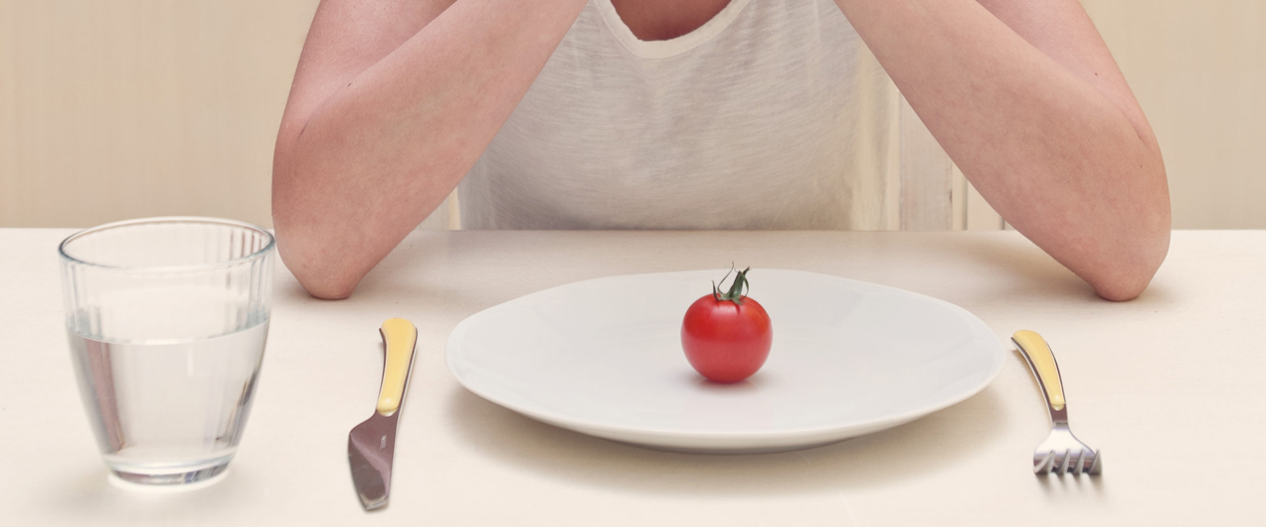
ВАЖНО! Не голодать!
Не стоит ходить голодным в магазин. Будучи голодными, мы покупаем больше вредных продуктов.

Slide 42
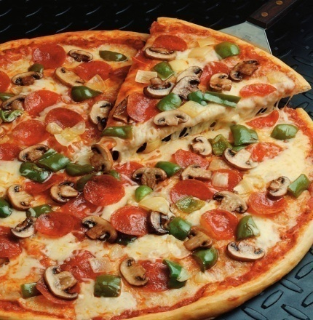
«Неправильная» еда
(пицца, «быстрая еда», полуфабрикаты, чипсы)
В основном, является комбинированной
едой
Содержат много жиров
Более высокая температура при промышленном производстве – эффект более быстрого подъема глюкозы по сравнению с домашней едой
НО! Эти продукты – неотъемлемая часть современной жизни,
особенно для детей и подростков. Главное – знать
индивидуальную дозу инсулина, требующуюся для любимого блюда

Slide 43
Алкоголь
Следует употреблять как можно меньше алкоголя. Но это не значит, что его нужно исключать полностью. Необходимо помнить, что алкоголь:
- сильно влияет на вес (калориен),
- увеличивает риск гипогликемии,
- разрушает (в больших количествах) клетки печени, поджелудочной железы и нервной ткани.

Slide 44
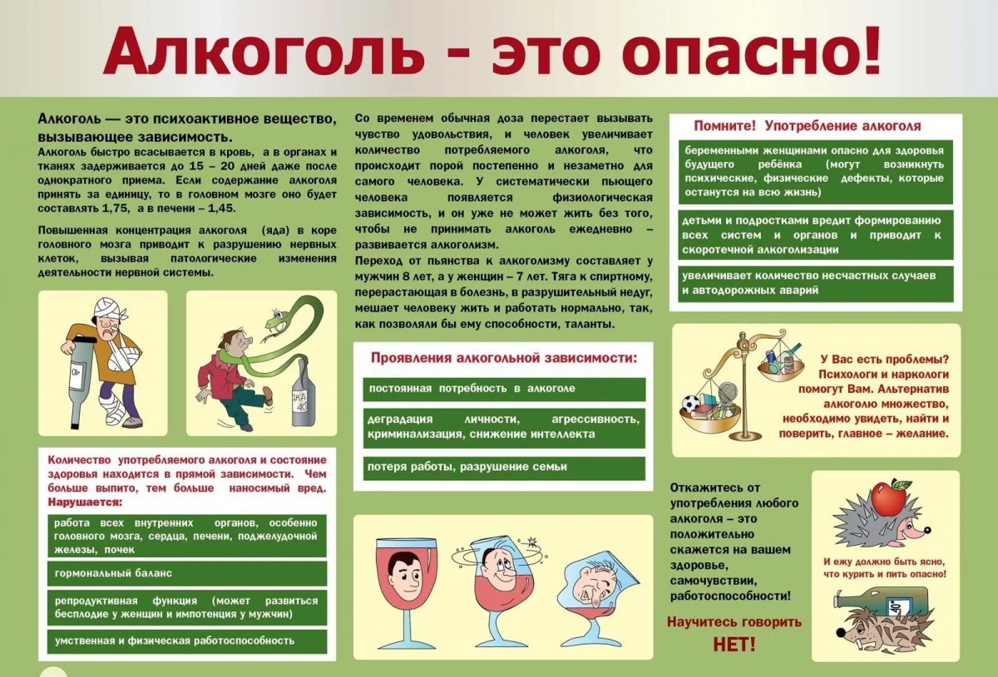
Алкоголь –это опасно!

Slide 45
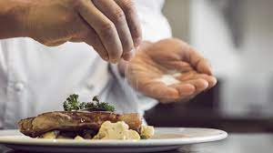
Соль
Необходимо уменьшить количество соли в пище. Соль задерживает в организме воду, что ведет к повышению АД. Кроме того, увеличивается нагрузка на почки.

Slide 46
Витамины и минералы
Для полного удовлетворения потребностей нормального организма в рацион обязательно должны входить витамины, макро- и микроэлементы.
Антиоксиданты (витамин С – аскорбиновая кислота, витамин Е, бета-каротин – провитамин А) называют чистильщиками сосудов и витаминами молодости.
Витамины группы В необходимы, прежде всего, для нормальной работы нервной системы.
Из минералов наиболее важны при сахарном диабете калий, магний, кальций, фосфор, йод, селен, цинк, хром и др. Потребность в них при хронических заболеваниях значительно увеличивается.
Компенсировать с пищей весь комплекс почти невозможно, поэтому желательно дополнительно принимать содержащие витамины препараты – поливитамины и биологически активные добавки.
Notes:
Для полного удовлетворения потребностей нормального организма в рацион обязательно должны входить витамины, макро- и микроэлементы. Они нужны человеку в ничтожно малых количествах, но без них никак нельзя обойтись. Витамины и минералы участвуют практически во всех обменах веществ, в синтезе собственных клеток, гормонов и ферментов, необходимых для обеспечения нормальной работы всех органов и систем.

Slide 47
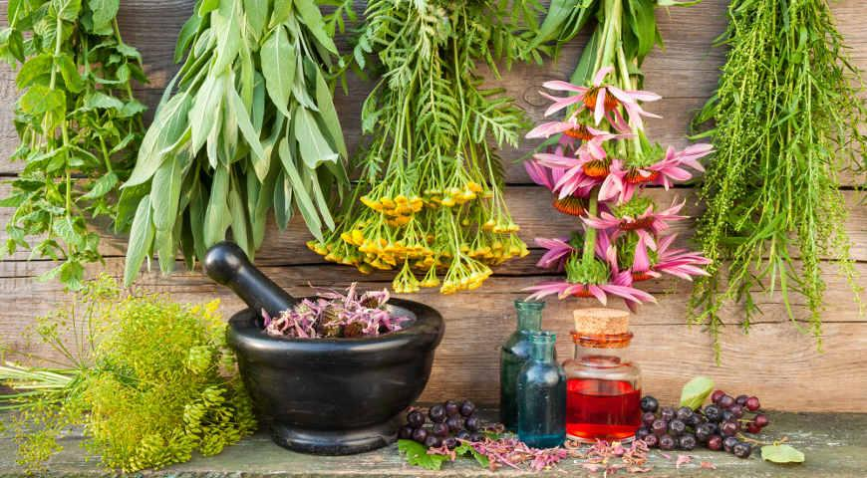
Лекарственные травы
содержат много биологически активных веществ – алкалоиды, гликозиды, фитонциды, флавоноиды, аминокислоты, биотин, а также витамины и минеральные вещества, которые оказывают многостороннее профилактическое и терапевтическое воздействие на организм.

Slide 48
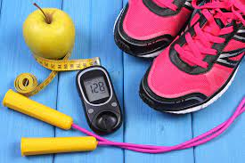
Лекарственные сборы
У больных с инсулиннезависимым СД (2-го типа) фитотерапия может использоваться как самостоятельный метод лечения, а также в сочетании с диетой, физическими упражнениями и сахароснижающими препаратами. Как правило, в лекарственные сборы входят листья черники, одуванчика, лавра, крапивы двудомной, створки (стручки) фасоли и др.

Slide 49
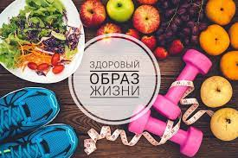
Здоровый образ жизни
Необходимо помнить, что лекарственные травы далеко не всегда могут заменить основные препараты, а иногда могут и навредить. Поэтому всегда необходим индивидуальный подбор лечения и консультация хорошего врача. Никакие чудодейственные сборы или добавки не заменят инсулинотерапии при СД 1-го типа, и на первом плане всегда должен быть здоровый образ жизни.

Slide 50
Пища должна быть свежей
Китайцы говорят: «Свежая еда или чай – это лекарство, постояв 8-12 часов, она (он) уже просто балласт для организма, а через 24 часа – это яд». Поэтому не готовьте много и готовьте для всей семьи одинаково.

Slide 51
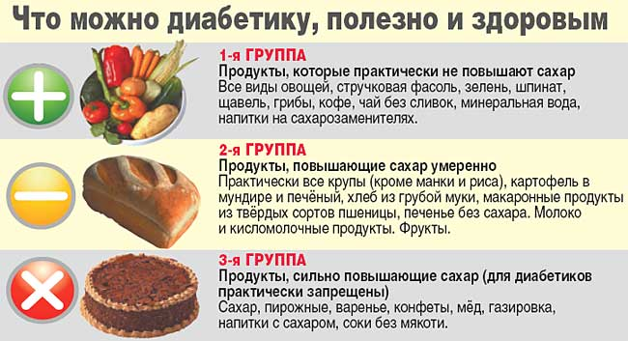
«Что можно диабетику, полезно и здоровым…»

Slide 52

Грамотный подход к питанию
Не стоит воспринимать необходимость диеты при диабете как нечто ужасное, ведь при грамотном подходе можно составить рацион таким образом, чтобы было не только полезно, но еще и вкусно. Только при таком условии все перечисленные ранее основы питания действительно войдут в привычку и пойдут на пользу, став частью образа жизни

Slide 53

Еда – не лекарство
Пища должна
приносить удовольствие,
быть вкусной
и привлекательной!

Slide 54
Благодарю за внимание!

